Slide 1




AKUSUKAPROJECT
Siaga Padang
Sistem Navigasi Evakuasi Tsunami Luring Berbasis Pemodelan Pergerakan Kolektif
Tim AkuSukaProject — GEMASTIK XIX
Divisi VIII Pengembangan Perangkat Lunak
Mikail Samyth Habibillah, Muhammad Habib, Sheva Ramadhan
Dosen Pembimbing: Nisa Dwi Angresti, S.Si., M.Kom.
Universitas Andalas
-

Slide 2

NAVIGASI EVAKUASI TSUNAMI LURING
SIAGA PADANG
AKUSUKAPROJECT
Latar Belakang
Ancaman tsunami di Kota Padang
Peta saja belum cukup
Empat aturan evakuasi BPBD
Rumusan masalah dan tujuan
Solusi yang sudah ada

Slide 3
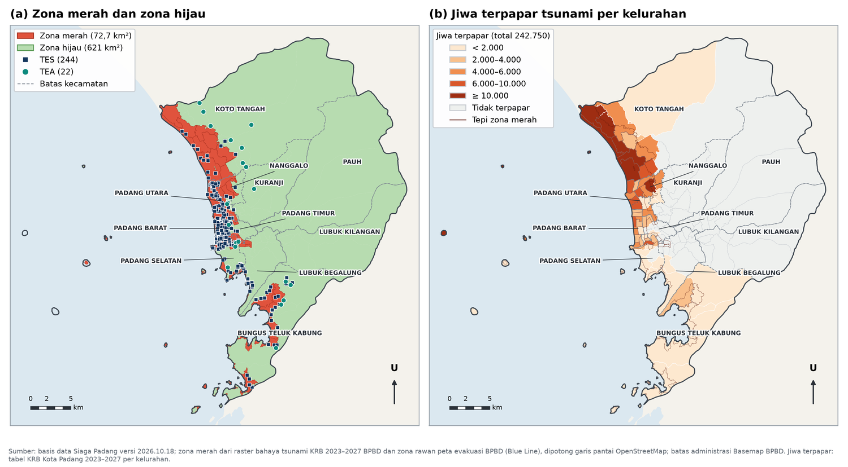
AKUSUKAPROJECT
TSUNAMI DAPAT TIBA KURANG DARI 30 MENIT SETELAH GEMPA
M 8,9
SKENARIO GEMPA MEGATHRUST MENTAWAI–SIBERUT (BMKG)
> 10 M
PERKIRAAN TINGGI TSUNAMI DI PESISIR KOTA PADANG
8 KEC · 55 KEL
WILAYAH TERANCAM, 242.750 JIWA TERPAPAR (KRB)
77.014
JIWA KELOMPOK UMUR RENTAN DAN 637 PENYANDANG DISABILITAS

Slide 4
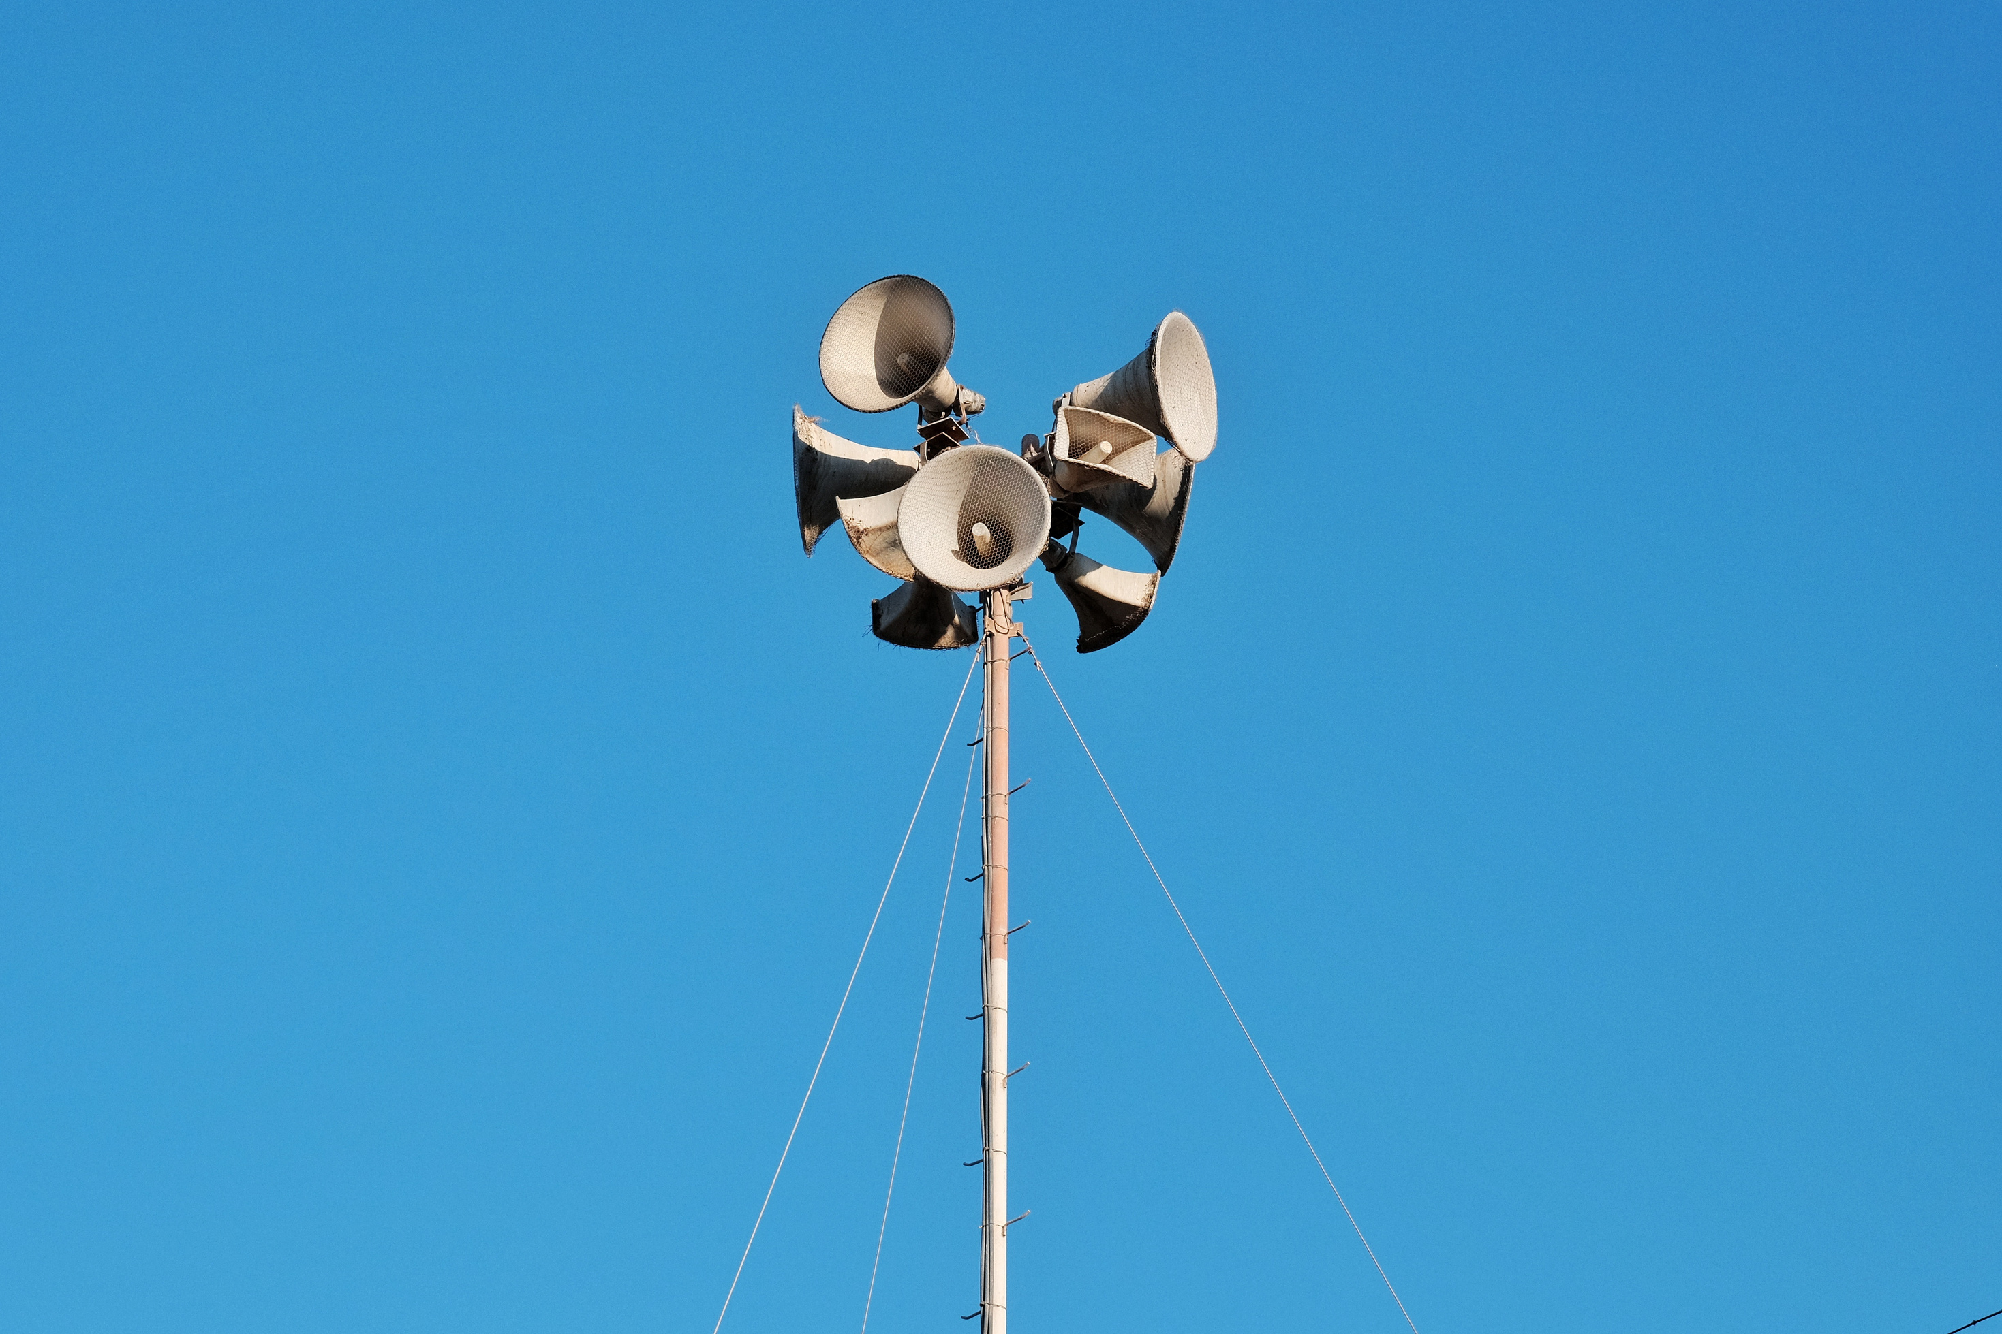
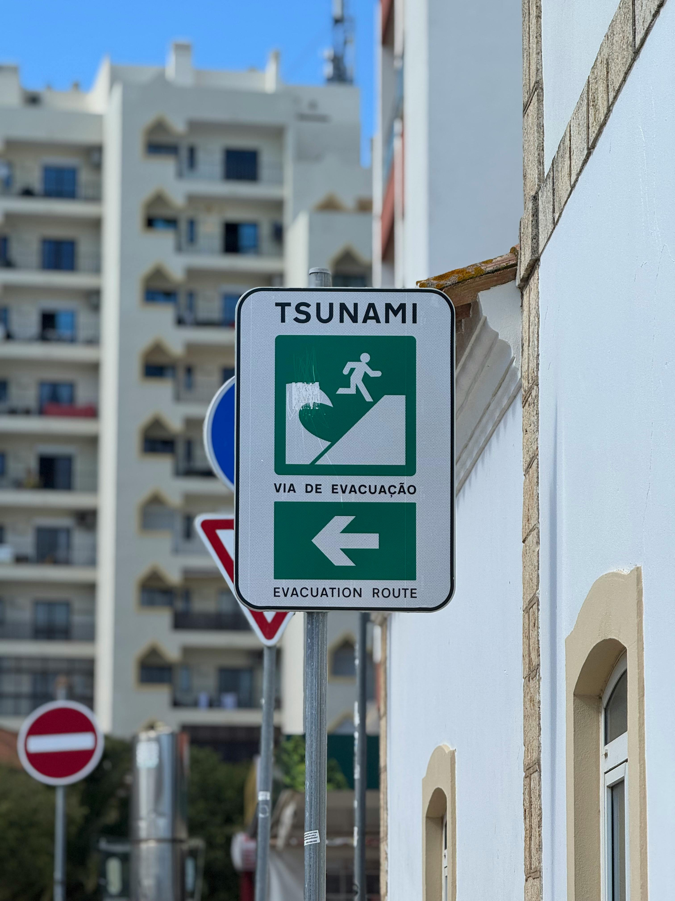
AKUSUKAPROJECT
PETA SAJA BELUM CUKUP
PADA PENGUJIAN AWAL, EMPAT PESERTA BUTUH 27–89 DETIK UNTUK MENENTUKAN ARAH DENGAN PETA RESMI, DAN SATU PENDATANG TIDAK MENEMUKAN TUJUANNYA.
PETA ZONA DAN RAMBU EVAKUASI SUDAH TERSEDIA, TETAPI WARGA HARUS MENEMUKAN POSISINYA LALU MENCOCOKKAN ARAH PETA DENGAN JALAN DI SEKITARNYA.
PERINGATAN DI PONSEL MEMERLUKAN KONEKSI, PADAHAL JARINGAN TELEKOMUNIKASI BISA TERGANGGU SETELAH GEMPA.

Slide 5
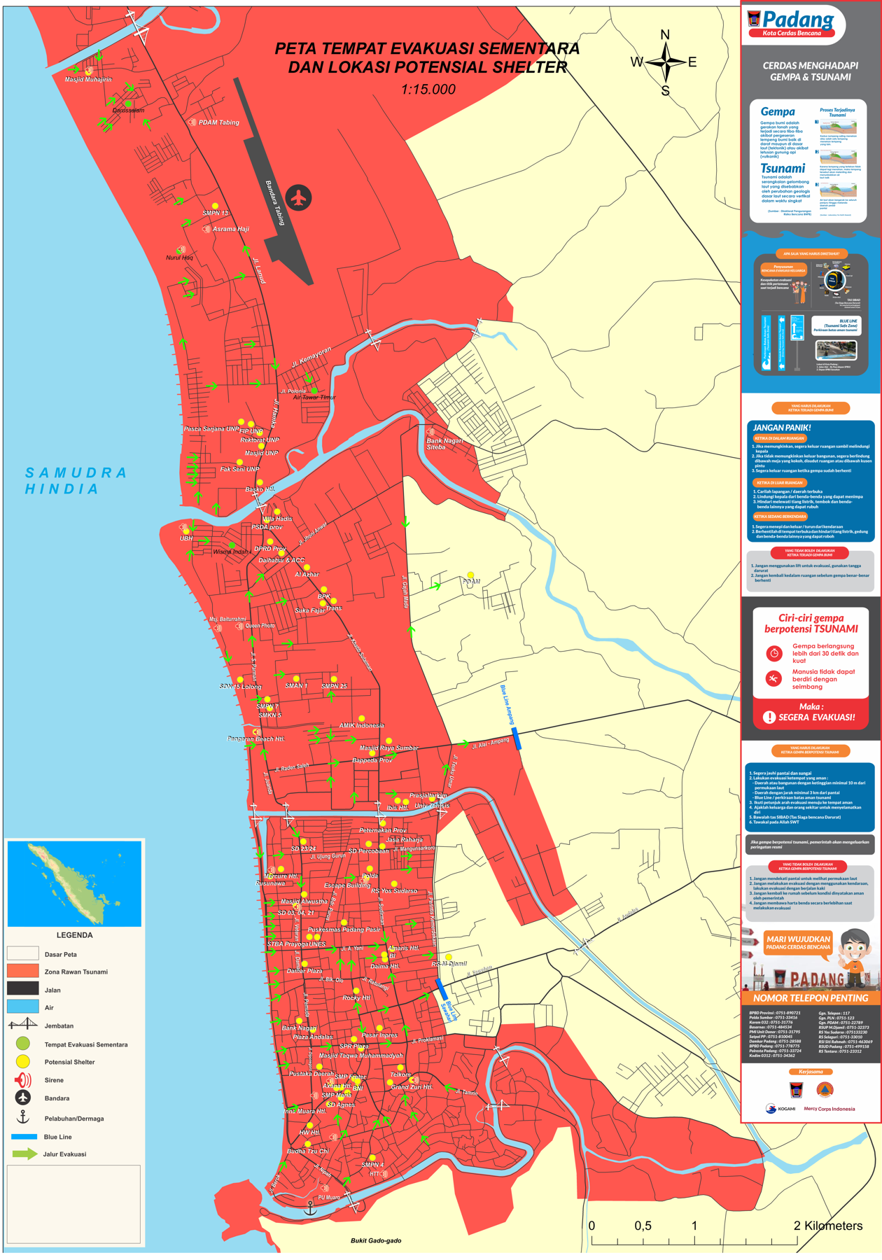
EMPAT ATURAN EVAKUASI BPBD
HASIL WAWANCARA DENGAN TIGA NARASUMBER BPBD KOTA PADANG, 28 SEPTEMBER–7 OKTOBER 2026
GEMPA LEBIH DARI 30 DETIK
MENJAUHI PANTAI
SEGERA EVAKUASI BILA GEMPA TERASA LEBIH DARI 30 DETIK, BAIK PELAN MAUPUN KUAT.
ARAH EVAKUASI TIDAK MENDEKATI DAN TIDAK SEJAJAR DENGAN GARIS PANTAI.
HINDARI JEMBATAN
ZONA MERAH DAN ZONA HIJAU
JEMBATAN SEBAIKNYA TIDAK DILALUI SELAMA MASIH ADA JALAN LAIN.
ZONA MERAH DAPAT TERLANDA TSUNAMI; ZONA HIJAU BERADA DI LUARNYA.
Peta TES dan Lokasi Potensial Shelter, Pemerintah Kota Padang dan BPBD

Slide 6

01 ARAHAN DARI POSISI
02 TANPA JARINGAN
BAGAIMANA MEMBERI ARAHAN EVAKUASI DARI POSISI PENGGUNA SAAT ITU, TANPA BERGANTUNG PADA TEMPAT TINGGALNYA?
BAGAIMANA MENJAGA ARAHAN TETAP CEPAT DIAKSES SAAT JARINGAN TELEKOMUNIKASI TIDAK TERSEDIA?
03 TUJUAN DAN DAYA TAMPUNG
04 MUDAH DIPAHAMI
BAGAIMANA MEMILIH TUJUAN YANG MENJAUHI PANTAI DAN TERJANGKAU, SERTA MENILAI BEBAN TEMPAT EVAKUASI?
BAGAIMANA MENYAJIKAN ARAHAN YANG MUDAH DIPAHAMI SAAT TERTEKAN, WAKTU TERBATAS, ATAU PENCAHAYAAN KURANG?
AKUSUKAPROJECT
RUMUSAN MASALAH
TUJUAN: APLIKASI NAVIGASI EVAKUASI TSUNAMI YANG MEMBERI ARAHAN LURING DARI POSISI PENGGUNA, SESUAI ATURAN EVAKUASI SETEMPAT, UNTUK SELURUH ZONA MERAH KOTA PADANG.

Slide 7
PADANG SIGAP DAN RENEVAK
PETA RENCANA DAN LAPISAN JALUR; POSISI MASIH DICARI SENDIRI.
INARISK (BNPB)
INFORMASI RISIKO, BELUM ADA NAVIGASI, BUTUH KONEKSI.
INATEWS (BMKG)
PERINGATAN RESMI, TIDAK MENENTUKAN JALUR DARI POSISI.
AKUSUKAPROJECT
NVS DAN ZENKOKU HINANJO
JALUR SEBAGAI LAYANAN DARING; MODE LURING HANYA ARAH GARIS LURUS.
SOLUSI YANG SUDAH ADA
GOOGLE MAPS
NAVIGASI UMUM; JALAN KAKI TIDAK LURING, TANPA ATURAN TES DAN TEA.

Slide 8
NAVIGASI EVAKUASI TSUNAMI LURING
SIAGA PADANG
AKUSUKAPROJECT
Solusi dan Metode
Gagasan Siaga Padang dan arsitektur sistem
Data wilayah dan jalur evakuasi
Pembagian warga menurut daya tampung TES
Pemilihan tujuan dan navigasi luring
Rancangan pengujian

Slide 9
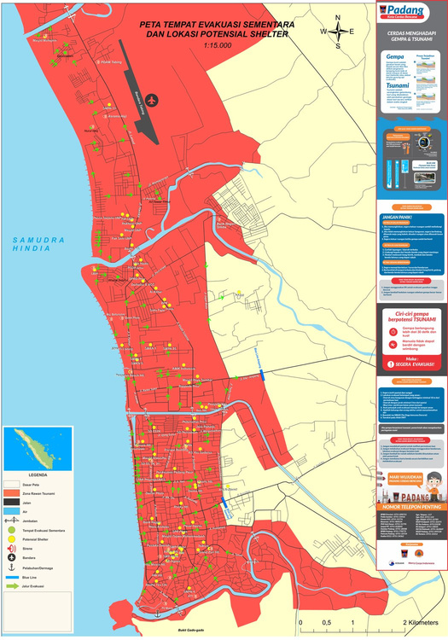
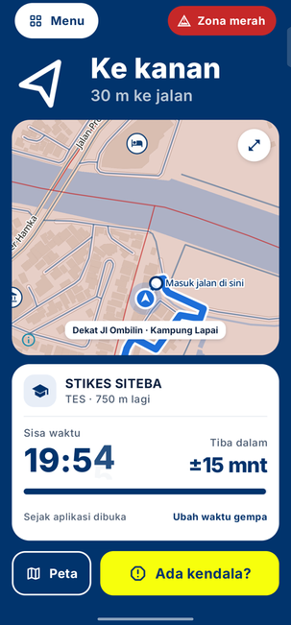
AKUSUKAPROJECT
KAMI MENGUBAH PETA MENJADI ARAHAN YANG LANGSUNG DIIKUTI
SEBELUM
YANG KAMI BANGUN
DENGAN SIAGA PADANG
Siaga Padang
Aplikasi Android yang membawa jalur
evakuasi ke dalam ponsel.
→
→
1
Membaca posisi pengguna
2
Memilih tujuan yang terjangkau
3
Mengikuti aturan BPBD
4
Tetap memberi arah tanpa internet
Arah, jalur, tujuan, dan
waktu tempuh tampil dari posisi saat itu
Cari posisi · orientasikan peta
· tentukan tujuan sendiri

Slide 10
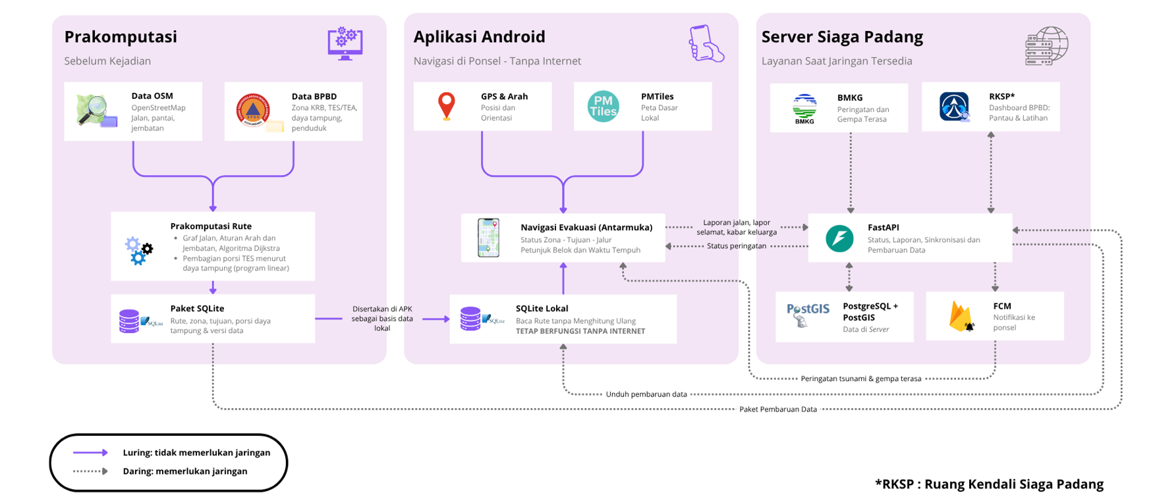
PRAKOMPUTASI, APLIKASI ANDROID, DAN SERVER
ARSITEKTUR SISTEM
AKUSUKAPROJECT

Slide 11
AKUSUKAPROJECT
DATA WILAYAH DALAM SATU PAKET
31.813
244 TES
22 TEA
36,97 MB
SIMPUL JALAN PEJALAN KAKI, 11.418 DI ZONA MERAH, DAN 39.216 RUAS JALAN
TEMPAT EVAKUASI SEMENTARA: 45 DAFTAR BPBD 2019 DAN 199 KESEPAKATAN WARGA
TEMPAT EVAKUASI AKHIR DI LUAR WILAYAH BAHAYA
BASIS DATA DI PONSEL, DIPERIKSA DENGAN SHA-256 SEBELUM DIPAKAI

Slide 12
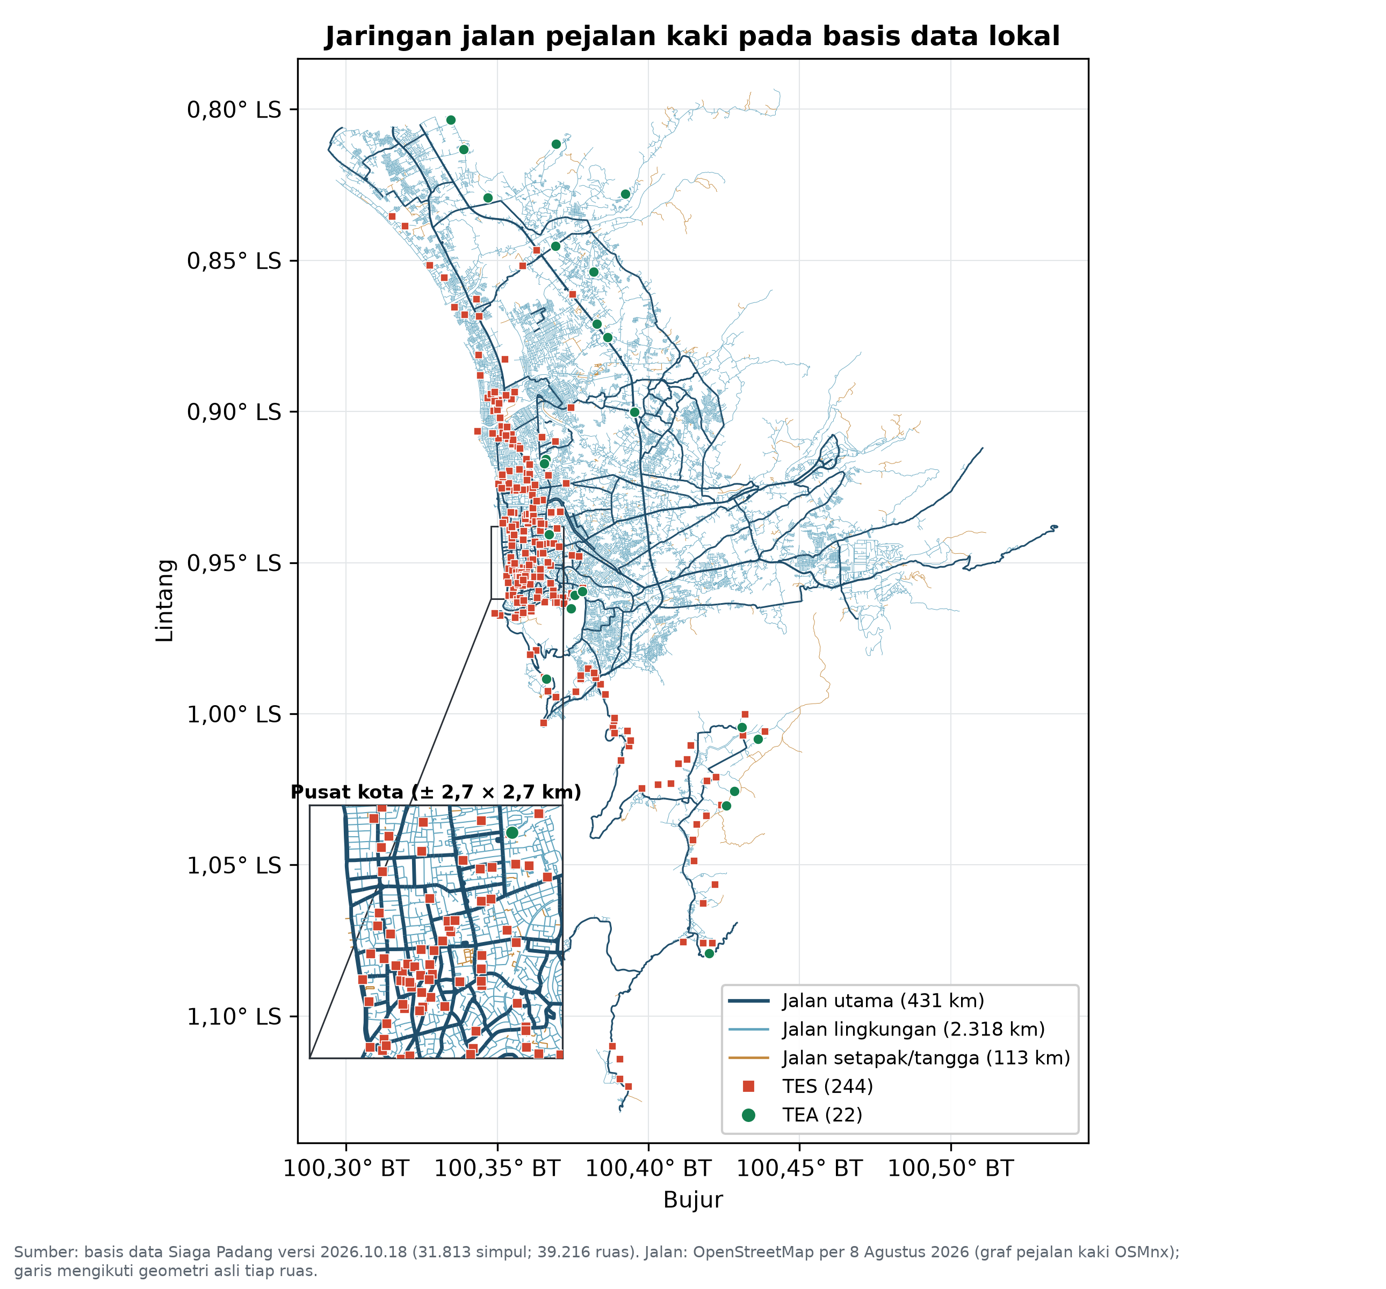
JALUR DIHITUNG SEBELUM KEJADIAN
AKUSUKAPROJECT
1 · GRAF JALAN
4 · HINDARI JEMBATAN
JALAN PEJALAN KAKI OPENSTREETMAP; TIAP SIMPUL MENYIMPAN JARAK KE PANTAI.
JEMBATAN 20 M ATAU LEBIH HANYA DIPAKAI BILA TIDAK ADA JALAN LAIN.
2 · DIJKSTRA TERBALIK
5 · SIMPAN DI PONSEL
PENELUSURAN DARI TIAP TUJUAN MEMBERI JALUR DARI SEMUA SIMPUL SEKALIGUS.
HINGGA TIGA PILIHAN TES PER SIMPUL, DITAMBAH JALUR KE TEA DAN ZONA HIJAU.
3 · SARING ARAH
HANYA 19% JALUR TES PERTAMA YANG MASIH MELEWATI JEMBATAN KARENA TIDAK ADA SAMBUNGAN LAIN. APLIKASI MEMBERINYA KETERANGAN “LEWAT JEMBATAN”.
TUJUAN HARUS MENJAUHI PANTAI LEBIH DARI 15 DERAJAT DARI ARAH SEJAJAR PANTAI.

Slide 13
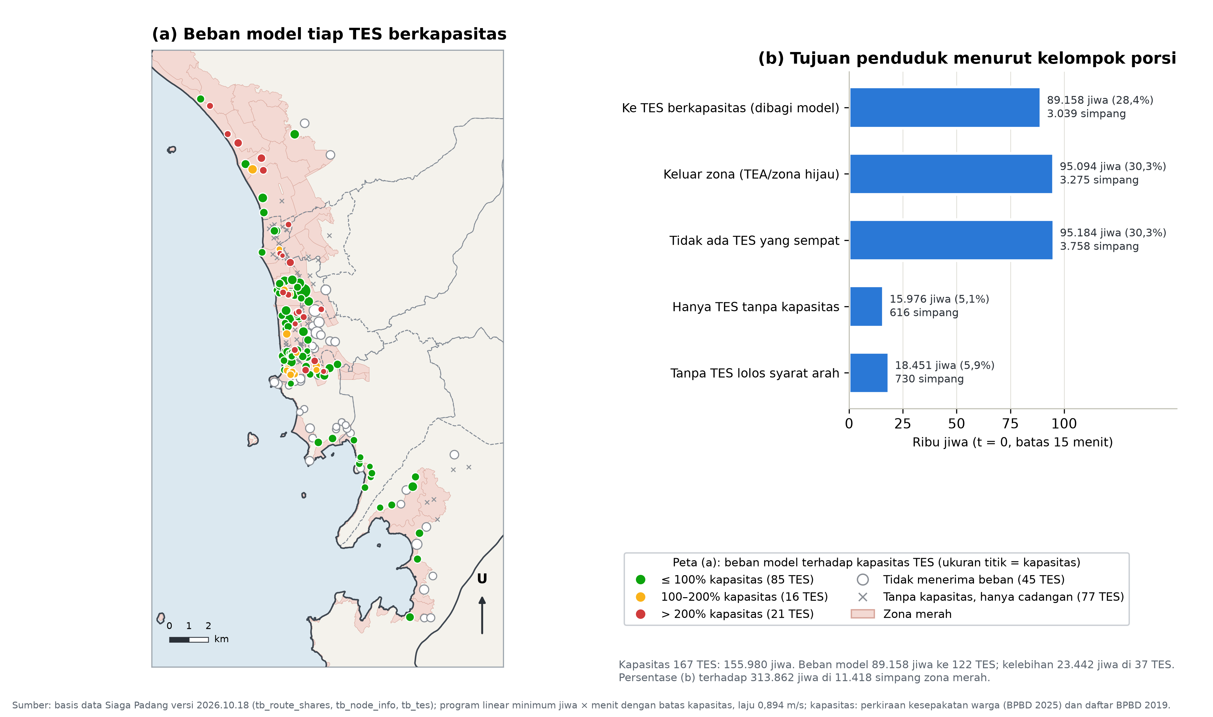
AKUSUKAPROJECT
PEMBAGIAN WARGA MENURUT DAYA TAMPUNG TES
89.158 JIWA
DIBAGI KE TES DENGAN TOTAL WAKTU TEMPUH TERKECIL
167 TES
PUNYA ANGKA DAYA TAMPUNG, TOTAL 155.980 JIWA
122 TES
MENERIMA WARGA; TES TANPA ANGKA JADI CADANGAN
37 TES
Program linear: beban tiap TES dibatasi daya tampungnya, hanya TES terjangkau dalam 15 menit yang memenuhi aturan arah. Kelebihan muncul bila semua TES terjangkau sudah penuh.
MELEBIHI DAYA TAMPUNG, KELEBIHAN 23.442 JIWA

Slide 14
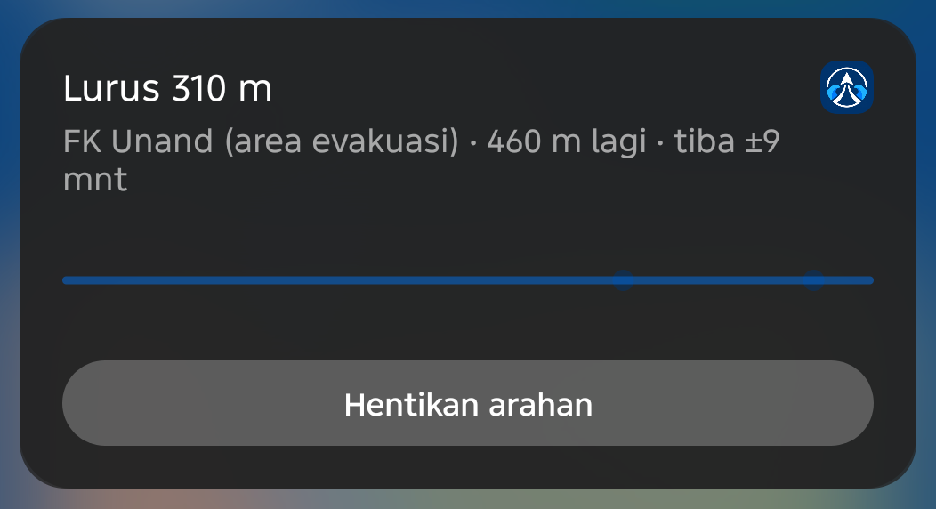
SISA WAKTU
20 MENIT SEJAK GEMPA DIKURANGI CADANGAN 5 MENIT; BILA LANGSUNG BERANGKAT, 15 MENIT.
1 · TEA ATAU ZONA HIJAU
DIPILIH BILA MASIH SEMPAT KELUAR DARI ZONA MERAH.
2 · TES MENURUT PORSI
DARI TES YANG MASIH SEMPAT; DIUNDI DENGAN KODE KELUARGA.
AKUSUKAPROJECT
3 · TES TERJAUH DARI PANTAI
MINIMAL 50 M LEBIH JAUH DARI PANTAI DARIPADA TES TERCEPAT.
PONSEL MEMILIH TUJUAN MENURUT SISA WAKTU
4 · TUJUAN TERCEPAT
BILA TIDAK ADA PILIHAN LAIN YANG MEMENUHI SYARAT.

Slide 15



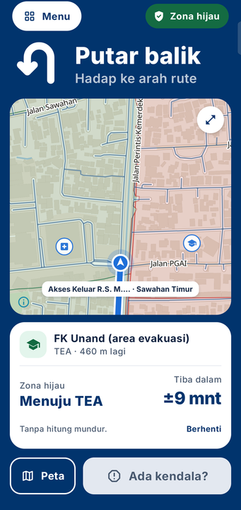
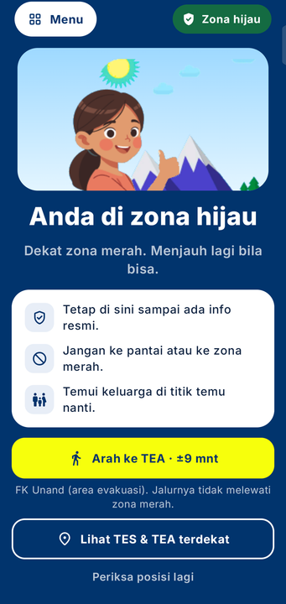




AKUSUKAPROJECT
NAVIGASI LURING DI LAPANGAN
Panah mengikuti arah hadap
Belum menghadap jalur: "Ke kiri", "Ke kanan", atau "Putar balik".
Petunjuk belok
Arah dicek tiap 12 m; < 28° bukan belokan; tampil saat belokan ≤ 50 m.
Masuk jalan di sini
Lebih dari 18 m dari jalur: garis putus-putus ke titik masuk terdekat.
Jalur dibaca ulang
Bila ≥ 40 m dari jalur lama pada tiga pembacaan; kembali dipilih bila menghemat ≥ 1 menit.
Kedatangan otomatis
Tiga pembacaan ≤ 20 m dari tujuan, ketelitian ≤ 35 m; lalu tawaran lanjut ke TEA.
Masuk jalan
Putar balik
Tiba di zona hijau

Slide 16
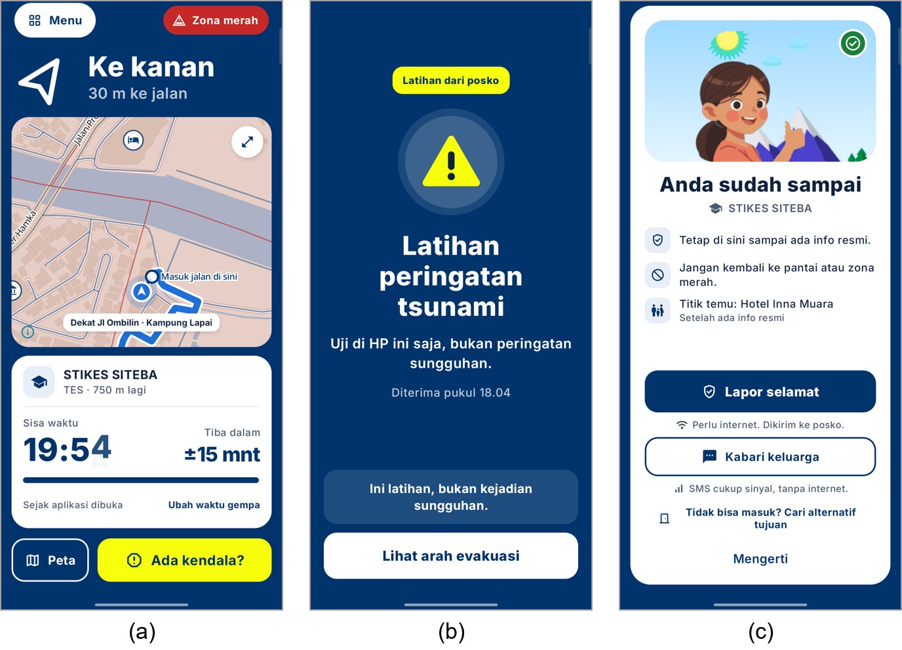
RANCANGAN PENGUJIAN
UJI UNIT
UJI TEKNIS
LOGIKA ZONA, PEMILIHAN TUJUAN, DAN NAVIGASI DIUJI OTOMATIS PADA SETIAP PERUBAHAN.
WAKTU ARAHAN PADA TUJUH PONSEL DAN DALAM MODE PESAWAT, DENGAN TARGET DI BAWAH 1 DETIK.
UJI PENGGUNA
ANALISIS KETERJANGKAUAN
DUA TAHAP: AGUSTUS DENGAN LIMA CALON PENGGUNA, OKTOBER DENGAN 25 PESERTA DI EMPAT LOKASI.
PROYEKSI 313.862 JIWA PADA LAJU 0,894 M/S UNTUK MENILAI ATURAN TUJUAN DAN BEBAN TES.

Slide 17
NAVIGASI EVAKUASI TSUNAMI LURING
SIAGA PADANG
AKUSUKAPROJECT
Implementasi
Alur aplikasi dari widget sampai kedatangan
Web dashboard Ruang Kendali Siaga Padang (RKSP)

Slide 18
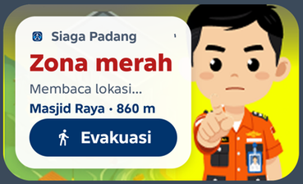
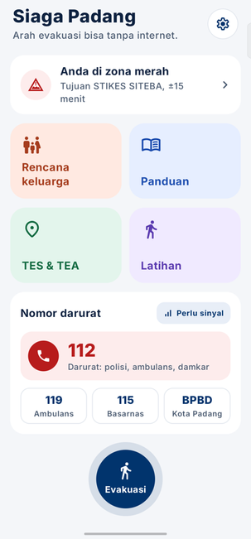
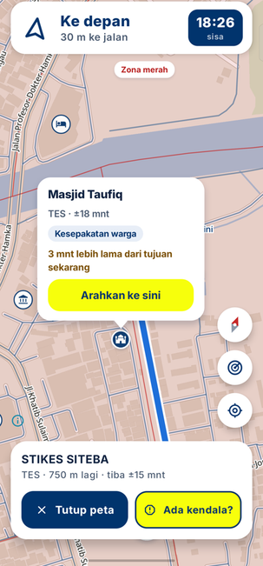
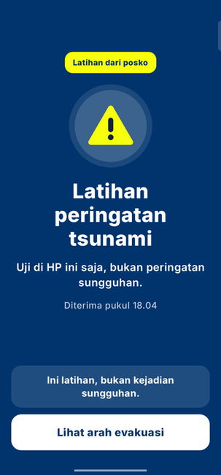
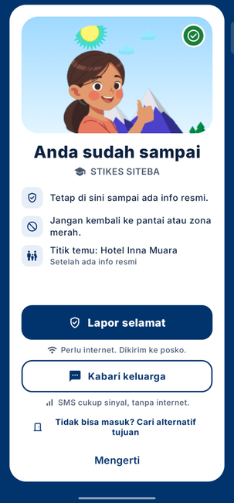
AKUSUKAPROJECT
ALUR APLIKASI DARI WIDGET SAMPAI KEDATANGAN
Widget 4×2: status zona, tujuan, jarak, tombol Evakuasi
Beranda
Arahan, mode pesawat
Rincian TES
Peringatan latihan
Kedatangan

Slide 19
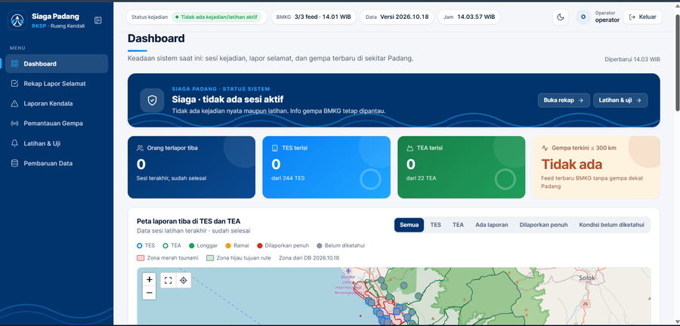
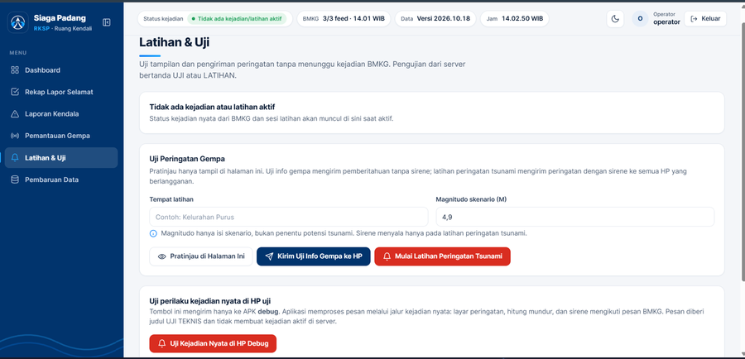
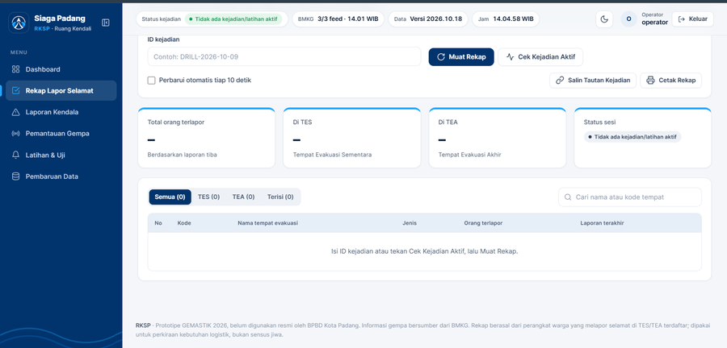
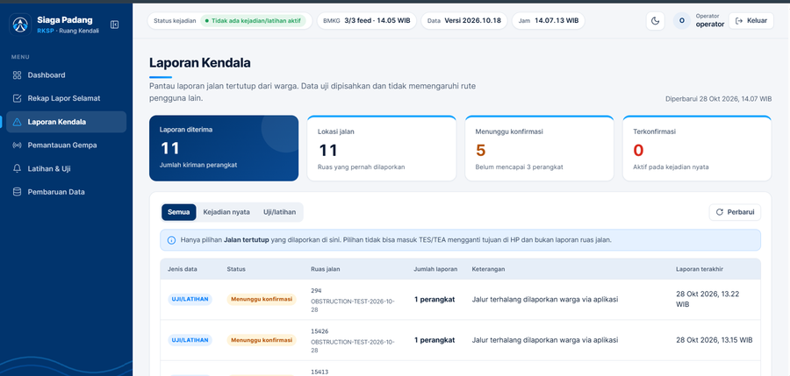
AKUSUKAPROJECT
WEB DASHBOARD RUANG KENDALI SIAGA PADANG (RKSP)
  Layanan: versi data, daftar tempat, informasi BMKG, lapor selamat, laporan jalan
  Laporan jalan terkonfirmasi bila 3 ponsel melaporkan ruas yang sama dalam 15 menit, ≤ 50 m
  Peringatan latihan berlabel LATIHAN; info gempa terasa dari BMKG
  Dashboard masih prototipe yang dioperasikan tim
Dashboard
Kirim peringatan latihan
Rekap lapor selamat
Laporan kendala

Slide 20
NAVIGASI EVAKUASI TSUNAMI LURING
SIAGA PADANG
AKUSUKAPROJECT
Hasil dan Pembahasan
Uji teknis pada tujuh ponsel
Uji pengguna dua tahap
Analisis keterjangkauan dan beban TES
Kesimpulan, batasan, dan pengembangan

Slide 21
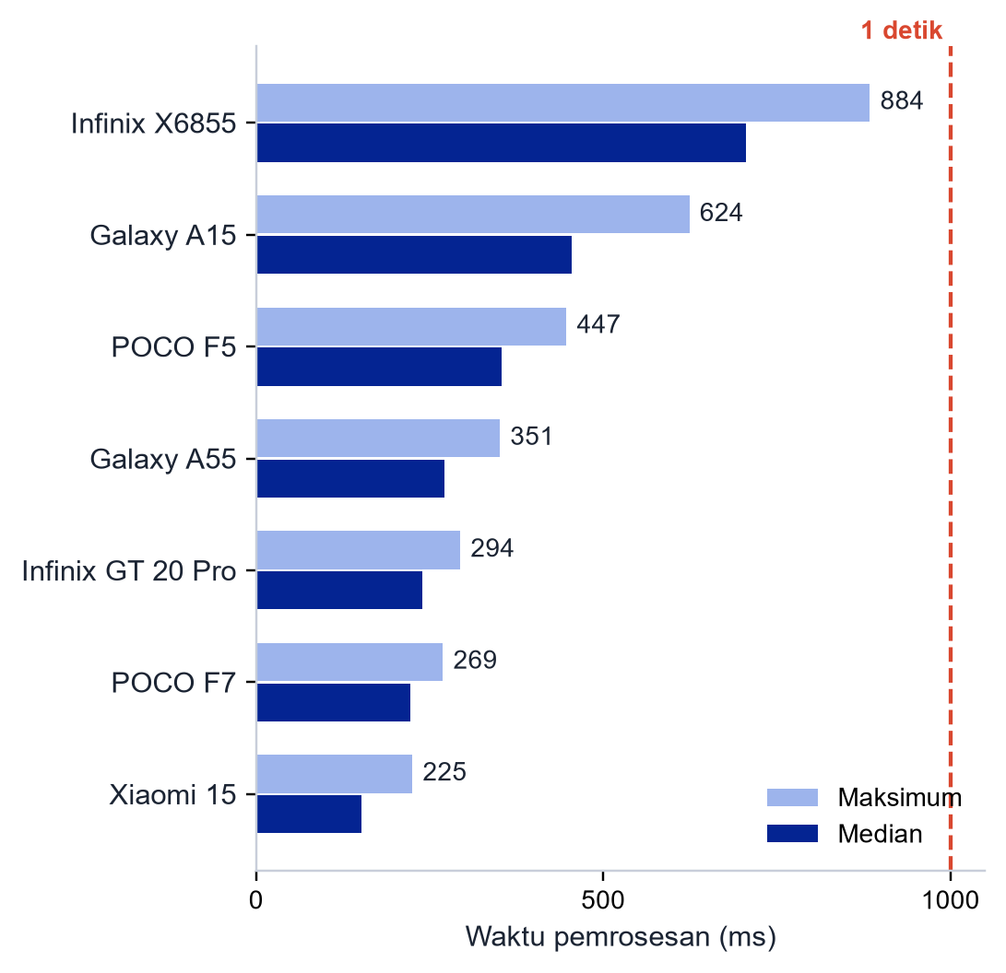
AKUSUKAPROJECT
ARAHAN SIAP DI BAWAH 1 DETIK
481–960 MS
80–801 MS
884 MS
531/531
ARAHAN TAMPIL DALAM MODE PESAWAT SEJAK LAYAR DIBUKA, PADA SATU PONSEL
EMPAT PONSEL, 15 KOORDINAT, DATA 2026.10.18
WAKTU TERLAMA DARI TUJUH PONSEL ANDROID 14–16; TUJUAN DAN WAKTU TEMPUH IDENTIK
KASUS UJI UNIT LULUS; BASIS DATA 36,97 MB

Slide 22

TAHAP 1 · AGUSTUS 2026
TAHAP 2 · OKTOBER 2026
LIMA CALON PENGGUNA DI MASJID AL HAKIM. DENGAN PETA RESMI, EMPAT BUTUH 27–89 DETIK DAN SATU PENDATANG TIDAK BERHASIL.
25 PESERTA DI MASJID AL HAKIM, UNP, MASJID RAYA PADANG, DAN PANTAI UJUNG BATU; APLIKASI DALAM MODE PESAWAT.
PETA CETAK
UJI JALAN KAKI
20 PESERTA MENUNJUK ARAH YANG BENAR DAN 5 TIDAK BERHASIL.
DUA PESERTA TIBA DI TES DALAM 9 DAN 7 MENIT, LEBIH CEPAT DARI PERKIRAAN APLIKASI 18 DAN 12 MENIT.
AKUSUKAPROJECT
UJI PENGGUNA
DENGAN APLIKASI, 25 DARI 25 PESERTA MENUNJUK ARAH YANG BENAR DALAM 5–8 DETIK. SEBELUM MENCOBA APLIKASI, 14 DARI 25 TIDAK DAPAT MENYEBUTKAN TEMPAT EVAKUASINYA.

Slide 23
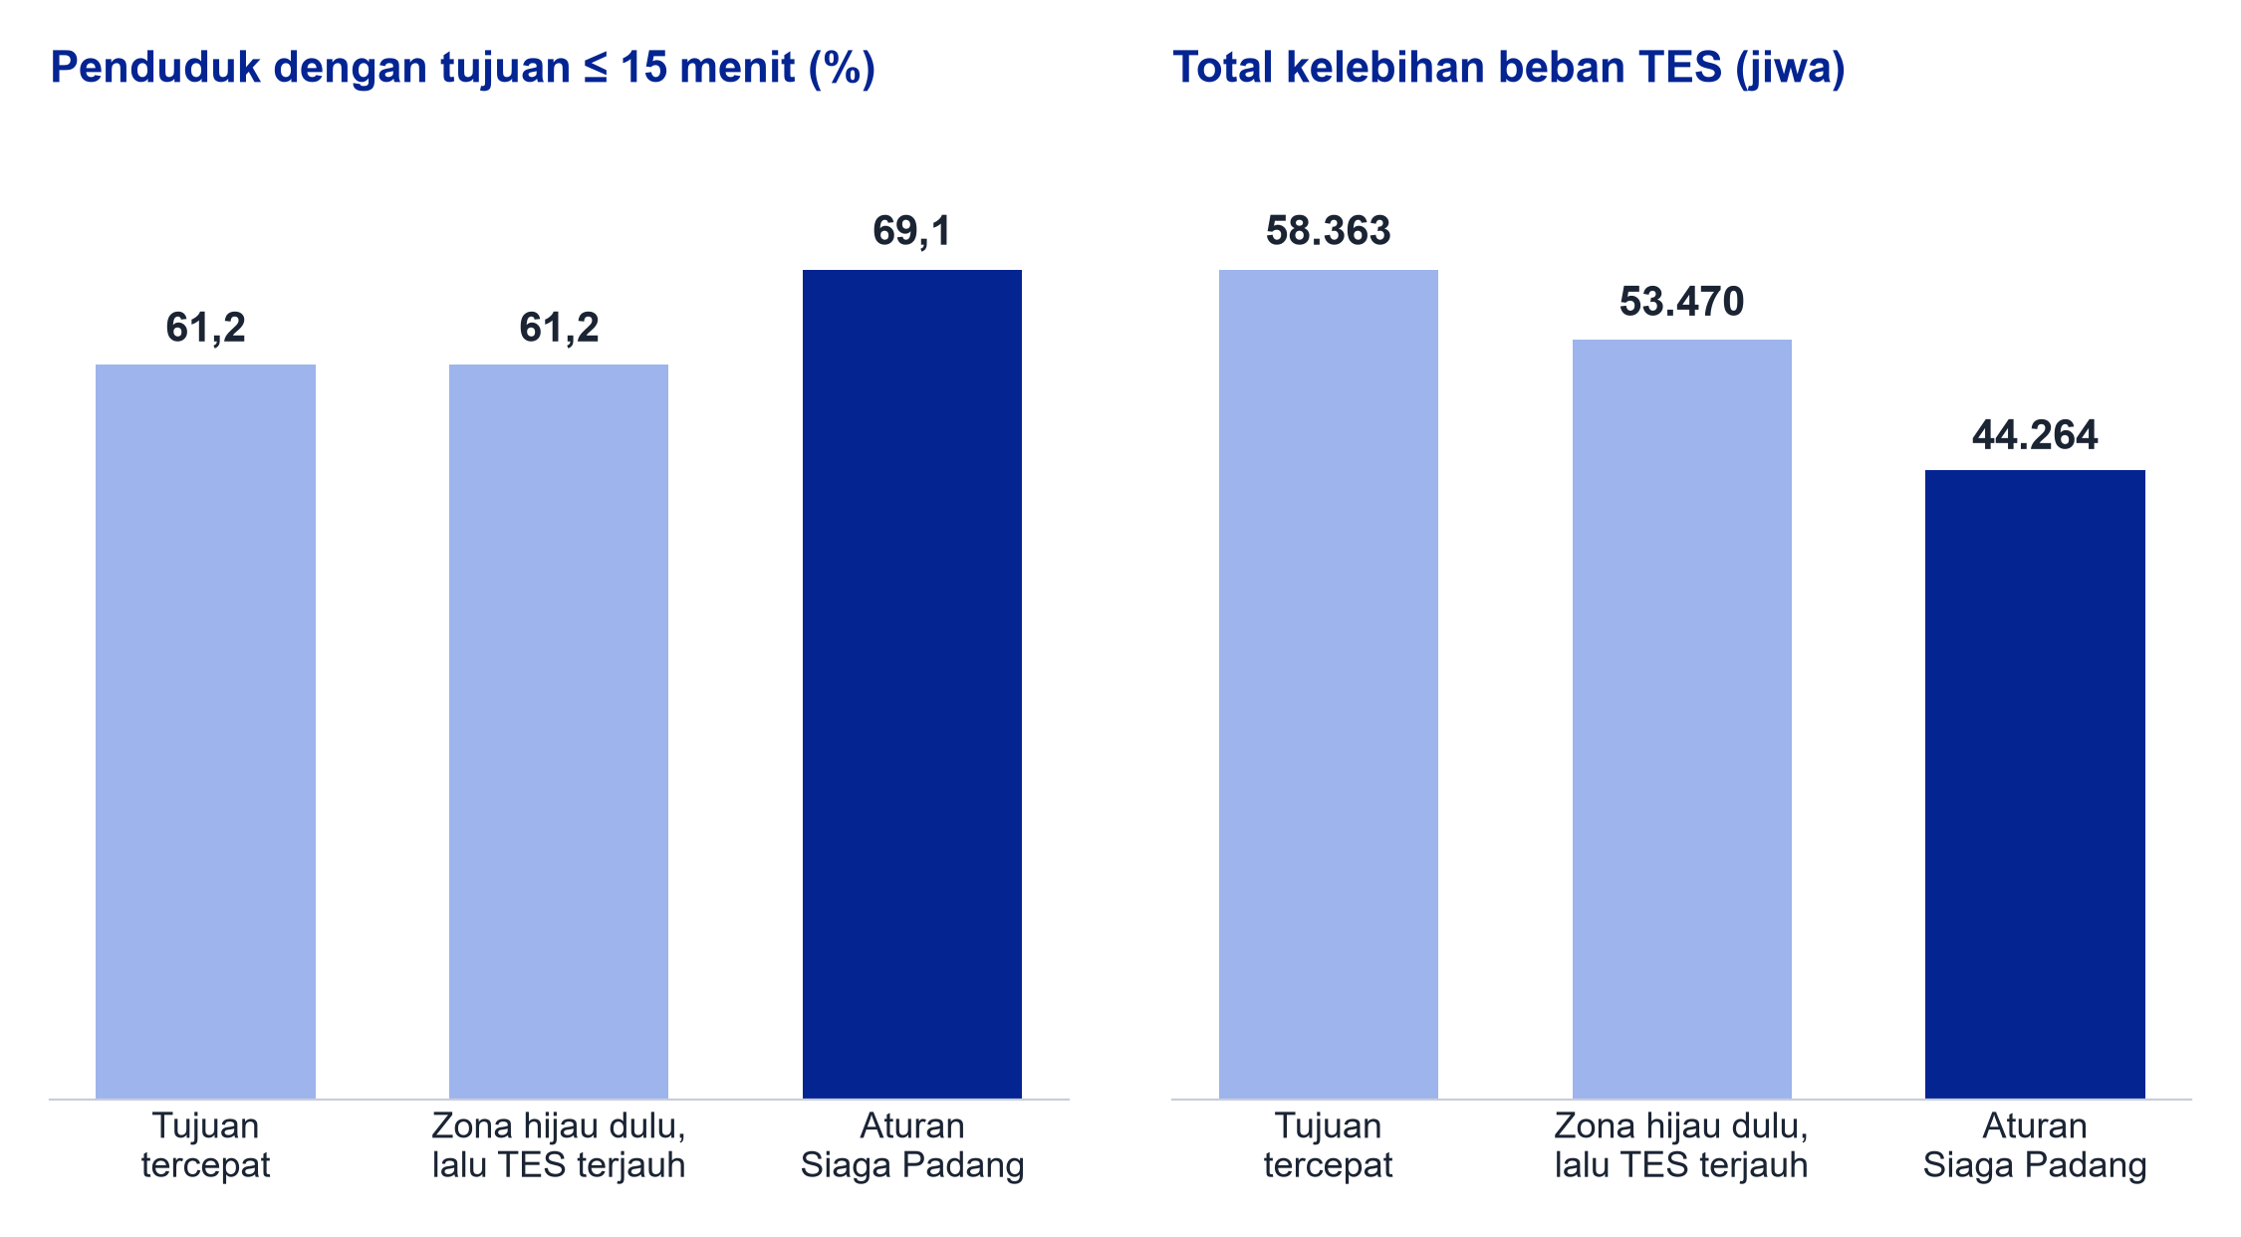
AKUSUKAPROJECT
ATURAN SIAGA PADANG MENAMBAH WARGA YANG SEMPAT
78,7%
PENDUDUK ZONA MERAH MENCAPAI TUJUAN DALAM 20 MENIT
61,2% → 69,1%
PENDUDUK YANG PUNYA TUJUAN DALAM 15 MENIT
24,2%
PENURUNAN KELEBIHAN BEBAN TES (58.363 KE 44.264)
5 KELURAHAN
Proyeksi 313.862 jiwa zona merah, laju 0,894 m/s, berangkat saat gempa. Angka ini untuk perencanaan, bukan prediksi waktu tiba tsunami.
PRIORITAS TEMPAT EVAKUASI TAMBAHAN UNTUK BPBD

Slide 24

KESIMPULAN
AKUSUKAPROJECT
ARAHAN DIMULAI DARI POSISI PONSEL, BUKAN ALAMAT RUMAH.
TETAP BERJALAN TANPA SINYAL, DI BAWAH 1 DETIK.
PEMBAGIAN TES MENAIKKAN WARGA YANG PUNYA TUJUAN DALAM 15 MENIT MENJADI 69,1%.
25 DARI 25 PESERTA MEMAHAMI ARAH DALAM 5–8 DETIK.
DIDUKUNG BPBD KOTA PADANG
SEJALAN DENGAN SDGS 11.5, 11.B, DAN 13.1
RILIS APLIKASI 0.3.1, DATA 2026.10.18

Slide 25


BATASAN DAN PENGEMBANGAN
ANDROID
PETA TERBUKA
DIKEMBANGKAN UNTUK ANDROID 6.0 KE ATAS; PAKET DATA YANG SAMA DAPAT DIPAKAI PLATFORM LAIN.
JALAN DARI OPENSTREETMAP; KELENGKAPAN JALAN KECIL DAPAT DITINGKATKAN BERSAMA BPBD DAN KOMUNITAS.
KOTA PADANG
LANGKAH BERIKUTNYA
CAKUPAN SAAT INI KOTA PADANG; WILAYAH PESISIR LAIN DAPAT DITAMBAHKAN SEBAGAI PAKET DATA BARU.
SIMULASI LAPANGAN BERSAMA BPBD, UJI DENGAN LANSIA, PENGUKURAN GPS, DAN PERHITUNGAN ANTREAN.

Slide 26
AKUSUKAPROJECT
Terima Kasih
Tahu arah, sebelum terlambat.
Tim AkuSukaProject — GEMASTIK XIX
Divisi VIII Pengembangan Perangkat Lunak
Mikail Samyth Habibillah, Muhammad Habib, Sheva Ramadhan
Dosen Pembimbing: Nisa Dwi Angresti, S.Si., M.Kom.
Universitas Andalas
-

